Slide 1


“闪光的金子”
《“黑板”跑了》
《晚上的“太阳”》
题目中的“ ”表示什么意思？

Slide 2
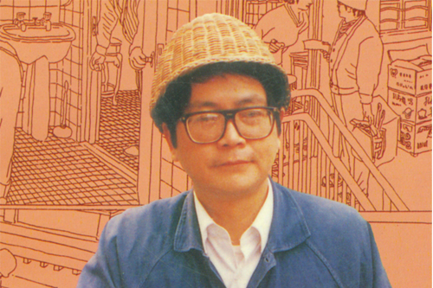
徐虎
我们认识了法国著名的物理学家——安培，还认识了举世闻名的美国电学家、发明大王——爱迪生，那徐虎又是一个什么样的人呢？

Slide 3
徐虎是上海市一个普通的水电修理工。
从这句话你知道了什么？
一名普通的水电修理工，而人们却说他的一颗心像“闪光的金子”
，这是为什么呢？
人们都说他的一颗心像“闪光的金子”。

Slide 4
初读课文
1、读读课文，注意读准字音，读通句子。
2、哪个字词你觉得特别难读，就用铅笔把它圈出来，多读几遍。

Slide 5
检查字词
地段 附近 故障 取出
污水 修理 凡是 箱内
工具 纸条 戴着 耽搁
dān ɡe

Slide 6
检查字词
当天（dànɡ） 提供（ɡōnɡ）
堵塞（sè） 挨家挨户（āi）
特约服务箱 咕嘟咕嘟
①1985年的一天，徐虎在不同的地段/挂起了三只“特约服务箱”。
②可徐虎看到/抽水马桶里的污水/正“咕嘟咕嘟”地往外冒，心里很着急。

Slide 7
分自然段读读课文。思考：课文写的是谁的什么事？
本文写了 为居民
和 的两件事，大家称赞
他的心像 。
徐虎
挂服务箱
疏通管道
“闪光的金子”

Slide 8
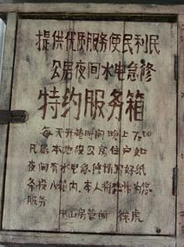
读第2自然段。你从哪些词语可以看出徐虎的确是“闪光的金子”？
“闪光的金子”
1985年的一天，徐虎在 的地段挂起了 “特约服务箱”。箱上写着： 附近居民水电出现故障，急需当天夜晚修理的，请写清地址投入箱内，本人将 提供热情服务。开箱时间 。
不同的地段
三只
凡
及时
19时

Slide 9
你觉得徐虎是个什么样的人？
此时，如果徐虎站在你面前，你想对他说什么？
有感情地朗读第二自然段。
1985年的一天，徐虎在不同的地段挂起了三只“特约服务箱”。箱上写着：凡附近居民水电出现故障，急需当天夜晚修理的，请写清地址投入箱内，本人将及时提供热情服务。开箱时间19时。

Slide 10
xú xiū ɡōnɡ àn zhǐ qǔ
徐 修 供 按 纸 取
丨
徐步 徐行 徐缓
修建修理修长
提供供给供应
按照按捺按时
纸张白纸剪纸
争取取得夺取
duàn fù zhànɡ
地段 附近 故障

Slide 11
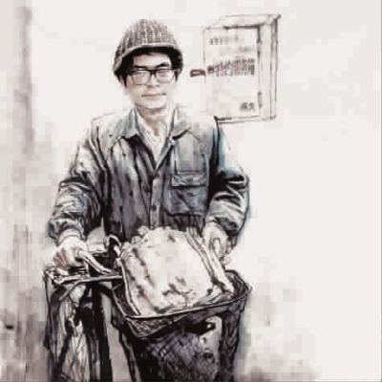
闪光的金子
第二课时

Slide 12
复习
修理、特约服务箱、凡、
箱内、附近、故障、提供、
工具箱、按照、纸条、取出
戴着深度近视眼镜、污水、
咕嘟咕嘟

Slide 13
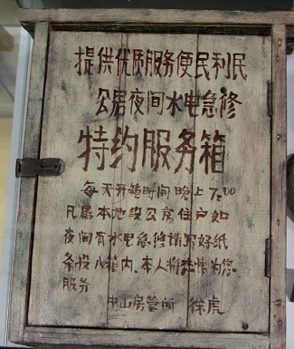
复习
说一说“特约服务箱”的内容。
凡附近居民水电出现故障，急需当天夜晚修理的，请写清地址投入箱内，本人将及时提供热情服务。开箱时间19时。

Slide 14
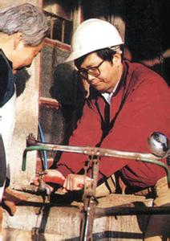
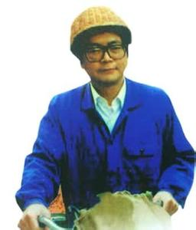
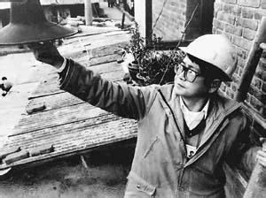
你们家里出现过水管堵塞，电灯跳闸突然停电的情况吗？你当时最希望的是什么？
在居民最需要的时刻，送去最方便的服务，徐虎正是这样想的。

Slide 15
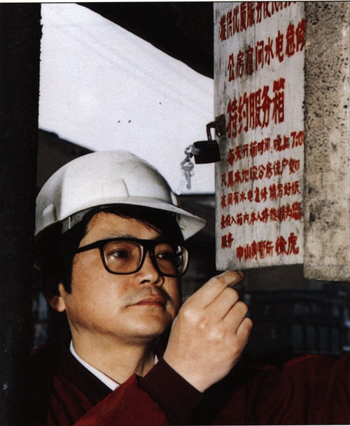
做到箱子上的承诺容易吗？
徐虎怎么想的？又是怎么做的？

Slide 16
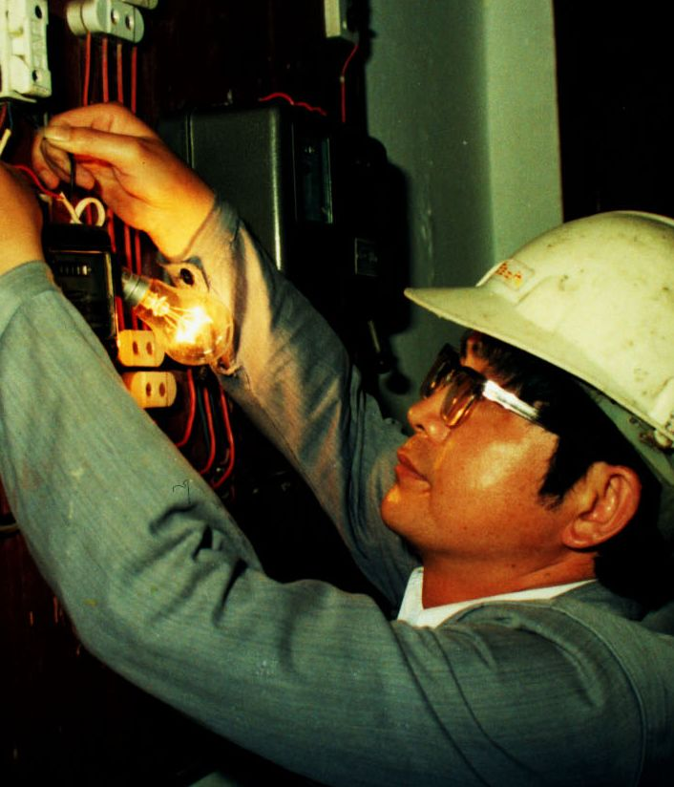
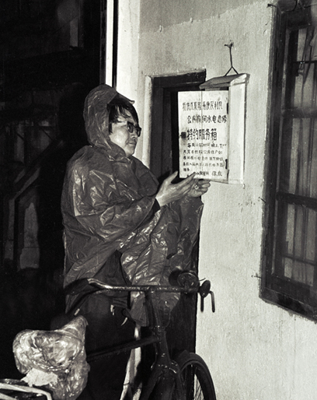
从那以后，他每天总是定时开箱，然后骑着自行车，带着工具箱，按纸条上提供的地址，挨家挨户上门修理。

Slide 17
从那以后，他每天总是定时开箱，然后骑着自行车，带着工具箱，按纸条上提供的地址，挨家挨户上门修理。

Slide 18

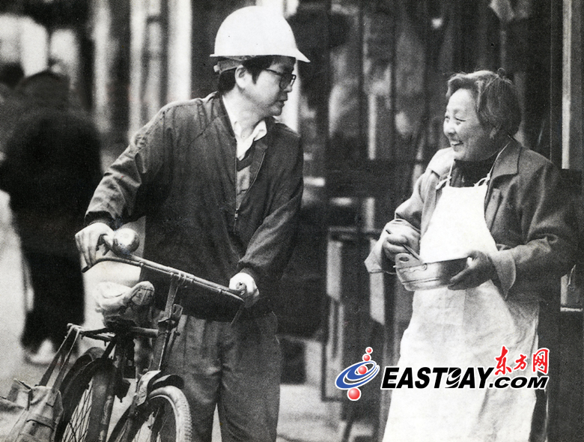
一天晚上，徐虎从箱子里取出五张纸条。当他做完第四家的活赶到第五家时，已经是夜晚10点多钟了。

Slide 19
当他做完第四家的活赶到第五家时，已经是夜晚10点多钟了。
当他做完第四家的活赶到第五家时，是夜晚10点多钟了。
比一比两句话有什么不同？
“已经”表示事情完成或时间已过去。
练习用“已经”造句。
天已经黑了。
我已经是少先队员了。
已经 。
， 已经 。

Slide 20
当他做完第四家的活赶到第五家时，已经是夜晚10点多钟了。
从这些词语中你体会到什么？

Slide 21
主人见徐虎带着深度近视眼镜，天又太晚了，就劝他明天再干。可徐虎看到抽水马桶里的污水正“咕嘟咕嘟”地往外冒，心里很着急，便说：“这是总管道堵塞了，不能再耽搁。”说着就爬上楼顶干了起来。直到凌晨两点多钟才将管道疏通。

Slide 22
主人见徐虎戴着深度近视眼镜，天又太晚了，就劝他：“ 。”
可徐虎看到抽水马桶里的污水正“咕嘟咕嘟”地往外冒，心里很着急，他想：“ ”。

Slide 23
徐虎心里很着急，他在急什么？
他急的不是自己，而是别人，这就是急人所急。
他还会想什么？
他想的不是自己，还是别人，这就叫想人所想。
他怎么做的？
说着就爬上楼顶干了起来。直到凌晨两点多钟才将管道疏通。

Slide 24
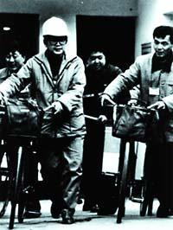
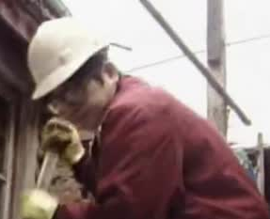
许多年来，徐虎利用休息时间走遍了千家万户，给大家带来了方便。人们都说他的一颗心像“闪光的金子”。
徐虎利用休息时间为居民服务，克服种种困难，每天如此，这样一干就干了十多年。车水马龙中有这样一辆单车在飞快地行进，大街小巷里有这样一个身影在忙碌地穿梭。

Slide 25
许多年来，徐虎利用休息时间走遍了千家万户，给大家带来了方便。人们都说他的一颗心像“闪光的金子”。
想象一下，此时此刻，屋外正下着倾盆大雨，他（ ）；寒风凛冽的季节，大家都冻的不愿意出门，他（ ）；家家除夕团圆的夜晚，他（ ）；孩子发高烧去住院，他仍然（ ）……
徐虎有一颗（ ）的心。

Slide 26
1985
19
24
4000
8000
2000
开始挂箱服务
每晚19时准时开箱
坚持24年如一日
开箱服务4000多天
用去休息时间8000小时
解决急修项目2000多个

Slide 27
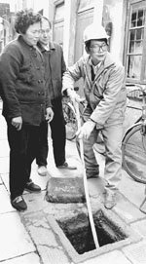
“活雷锋”
“晚上19点的太阳”
“徐虎式”

Slide 28
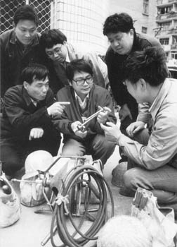
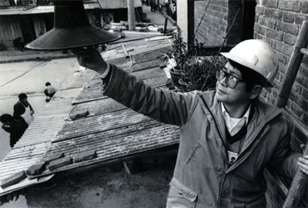
辛苦我一人，方便千万家。
我只是做了一个普通水电修理工应该做的事。

Slide 29
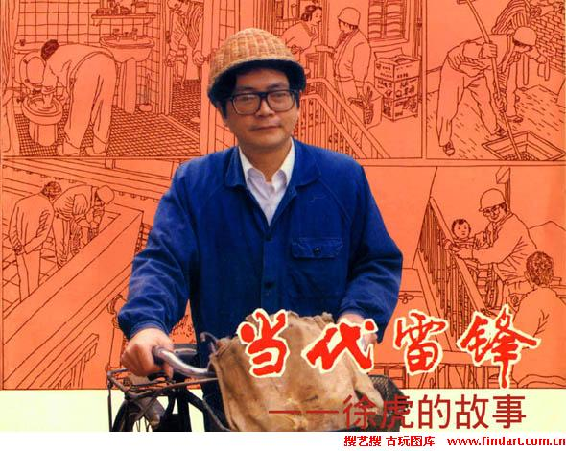

Slide 30
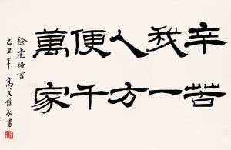
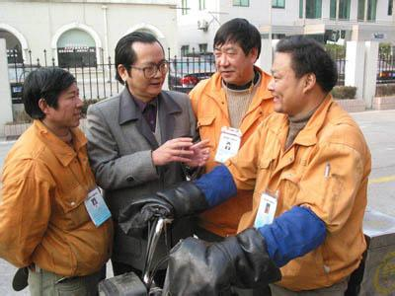
1998年2月，徐虎物业分公司成立，虽然每天晚上还要坚持义务开箱、上门服务，但是，徐虎仍然充满信心，他说，我要以一流的管理、一流的服务，为更多的居民服务。

Slide 31
wù fán nèi jù
具
务 凡 内 具
一
一
一
服务 凡事 内部 具体
家务 平凡 内外 家具
业务 不凡 内心 具有
dài wū ɡū
戴眼镜 污水 咕嘟

